Slide 1


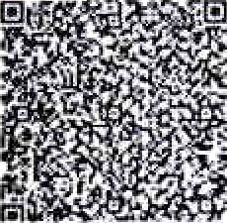

ДЕРЖЛІКСЛУЖБА
ДЕРЖАВНА СЛУЖБА 3 ЛІКАРСЬКИХ ЗАСОБІВ
ТА КОНТРОЛЮ ЗА НАРКОТИКАМИ У ЕІРОВОГРАДСЬЕІЙ ОБЛАСТІ
вул. Преображепська, 2, м. Кропивницький, 25Ф6, тел/факс: (0522) 32-14-41, e-mail: dls.kr6d)dls. о J, Jmttps://w 'w.dls.яov,a, Код СДРПОУ 37059505
від
Керівникам та Уповноваженим особам аптечннх та медичних закладів Кіровоградської області
До уваги Уповноважених осіб!
Надаемо розпорядження Державної служби України з лікарських засобів та контролю за наркотиками щодо заборони обігу лікарського засобу.
За наявпостір вказаних у розпорядженні лікарських засобів, пові g_омити Державну
службу з лікарських засобів та контролю за наркотиками у Кіровоградській області п p_o вжиті заходи щодо виконання розпорядження.
ІнФормаиію н авати на паперових носіях поштою, за адресою: аул. Преображенськв, 2, ж. Кропивницький, 25006, з додатками:
а) ппи вміщенні в карантин додасться копія прибуткової накладної;
6) при повсрненяі поетачальникv додаються: копія прибуткової накладної;
копія накладної на повернення.
в) v випадкv передачі відходів пкорсъкого зaco6y на утилізацію a6o знищення,
вотижнеяии строк пoinфopмyвaти Державну службу з лікарських засобів та контролю за
наркотиками у Кіровоградській області та яадати копію прибуткової накладної.
При наступних поставках лікарських засобів, вказаних у розпорядженнях, суб'скт господарювання повинен вжити заходів щодо запобігання придбання, реалізації та застосування лікарських засобів, зазначених у розпорядженнях.
У внпадпv відсvтності ліка_{г}ських засобів, вказаних у розпорядженнях яи листах
Держлікслужби, відповіді в письмовому вигляді надавати не потрібно.
Одночасно нагадусмо, що з розпорядженнями та листами Держлікслужби можна ознайомитися на офіційному вебсайті Державної служби України з лікарських засобів та контролю за наркотиками (https://www.d1s.gov.ua/) в розділі РОЗПОРЯДЖЕННЯ ДЕРЖЛІКСЛУЖБИ.
Додатки:
Копія розпорядження Державної служби України з лікарських засобів та контролю за наркотиками від 24.10.2025 № 906-001.1/002.0/17-25 на 1 арк.;
Копія розпорядження Державної служби України з лікарських засобів та контролю за наркотиками від 24.10.2025 № 910-001.1/002.0/17-25 на 1 арк.;
Копія розпоряджевия Державної служби України з лікарських засобів та контролю за наркотиками від 24.10.2025 № 911-001.1/002.0/17-25 на 1 арк..
Началъник служби
Лілія ПАНФІЛОВА
Остапенко Валентгіва 32 14 41
Лержавна ояужба з піварсьаііz засобів та конгр зю за
пархотг‹ъвы›‹ у Кіјювогушzсъкііі обпаст1

Slide 2




ДЕРЖАВНА СЛУЖБА УКРАЇНИ 3 ЛІКАРСЬКИХ ЗАСОБІВ ТА КОНТРОЛЮ ЗА НАРКОТИКАМИ
(Держлікслужба)
проспект Берестейський, 1 20-A, м. Київ, 03115, тел/факс: (044) 422-55-77, e-mail: dlsЦdl ov ua, https://www.d1s.яov.ua, Код СДРПОУ 40517815
від На № ВіД
Керівникам суб'сктів господарювання, які займаються реалізацісю, зберіганням i застосуванням лікарських
Керівникам територіальних
органів Держлікслужби
РОЗПОРЯДЖЕННЯ
Відповідно до Конституцlї Украіни, статей 15, 22, 55 Закону України
«Основи законодавства України про охорону здоров'я», статей 15, 17, 21 Закону України «Про лікарські засоби», Положения про Державну службу України з лікарських засобів та контролю за наркотиками, затвердженого постановою Кабінету Міністрів України від 12.08.20 15 N‹ 647, Порядку здійснення державного контролю якості лікарських засобів, що ввозяться в Україну, затвердженого постановою Кабінету Міністрів України від 14.09.2005 № 902, пункту 3.2.2 Порядку встановлеиня заборони (тимчасової заборони) та поновлення обігу лікарських засобів на території України, затвердженого наказом Міністерства охорони здоров'я України від 22.11.2011 № 809 (зі змінами), зареестрованого Міністерством юстиції України 30.01.2012 за № 126/20439, Порядку контролю якості лікарських засобів під час оптової та роздрібної торгівлі, затвердженого наказом Міністерства охорони здоров'я України від 29,09.2014 № 677, заресстрованого Міністерством юстиції України 26.11.2014 за № 1515/26292, Правил утилізації та знищення лікарських засобів, затверджених наказом Міністерства охорони здоров'я України від 24.04.2015
N* 242, заресстрованих Міністерством юстиції України від 18.05.2015 за
від
№ 550/26995, на підставі надходження термінових повідомлень 16.09.2025 №N• 471—01.1/02.0/06.14-25, 473—01.1/02.0/06.14-25,
496-01.1/02.0/06.14-25, від 08.10.2025 N•N• 847-01.1/02.0/06.14-25
848-01.1/02,0/06.14-25, 849-01.1/02.0/06.14-25 від
UB Державна служба
Державної іеЩИfЇfЮзасо$ів
контролю за
M2 Держлікслужба
N-•906-001.1/002.0/17-25 від 24.10.2025
наркотиками у
Кіровоградській
області
№794'02.12-25 від 28.10.2025

Slide 3
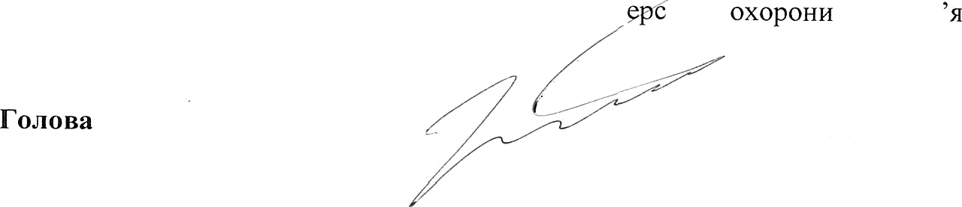
лікарських засобів та контролю за наркотиками у Львівській області, інформації від Головного управління Національної поліції Украі'ни у Львівській області (лист від 22.07.2025 № 236167-2025) щодо виявлення в обігу, ввезених з порушенням лікарських засобів, з маркуванням іноземною мовою, що офіційно не ввозились на територію України, з метою активной протидії поширенню лікарських засобі в, ціляхи надходження та умови зберігання яких невідомі, визначити якість та безпечність яких неможливо, з огляду на те, що така продукція с небезпечною та може нести потенційну загрозу життю та здоров'ю населения:
ЗАБОРОНЯЮ реалізацію, зберігання та застосування лікарських
засобів, виробництва Teva Pharmaceuticals, з маркуванням іноземною мовою, що офіційно пе ввозилнся на територію України:
— серій 1160924, 1130624, 1080424 лікарського засобу OLANZAPIN TEVA
5 mg;
— серій 3170624, 3260924, 3020225 лікарського засобу OLANZAPIN TEVA
10 mg.
Cy6’сктам господарювання, які здійснюють реалізацію, зберігання та застосування лікарських засобів, невідкладно, після одержання даного розпорядження, перевірити наявність серій вказаних лікарських засобів, вжити заходи щодо вилучення ïx з обігу шляхом знищення a6o повернення постачальнику, про що повідомити територіальиий орган Держлікслужби. У разі знищення відходів зазначених серій лікарських засобів у двотижневий строк направити до територіального органу Держлікслужби копію акта про знищення відходів лікарських засобів.
Контроль за виконанням даного розпорядження здійснюють територіальні органи Держлікслужби на відповідній території.
Невиконання даного розпорядження тягне за собою відповідальність згідно з чинним законодавством України.
Koпiï даного розпорядження направлені: Міністерство охорони здоров'я України;
ДП «Державний експертний центр Мініст тва України».
здоров
Роман ICACHKO
ГІii ја ЧО РИБI Jl›l£A, тел.(04s ) 422-55-76 ( 133)

Slide 4



ДЕРЖАВНА СЛУЖБА УКРАЇПИ 3 ЛІКАРСЬКИХ ЗАСОБІВ ТА КОНТРОЛЮ ЗА НАРКОТИКАМИ
(Держлікслужба)
проспект Берестейський, 120-A, м. Київ, 03115, тел/факс: (044) 422-55-77, e-mail: dls@dls.ogvлia, httns://www.dls.яov.ua, Код СДРПОУ 40517815
На № вд
Керівникам суб'сктів господарювання, які займаються реалізацісю, зберіганням i застосуванням лікарських засобів
Керівникам територіальних органів Держлікслужби
РОЗПОРЯДЖЕНПЯ
Відповідно до Конституції України, статей 15, 22, 55 Закону України
«Основи законодавства України про охорону здоров'я», статей 15, 21 Закону України «Про лікарські засоби», Положения про Державну службу України з лікарських засобів та контролю за наркотиками, затвердженого постановою Кабінету Міністрів України від 12.08.2015 № 647, Порядку здійснення державного контролю якості лікарських засобів, що ввозяться в Україну, затвердженого постановою Кабінету Міністрів України від 14.09.2005 № 902, пункту 3.2.2 Порядку встановлення заборони (тимчасової заборони) та поновлення обігу лікарських засобів на території України, затвердженого наказом Міністерства охорони здоров'я України від 22.11.2011 № 809 (зі змінами), зареестрованого Міністерством юстиції України 30.01.2012 за No 126/20439, Порядку контролю якості лікарських засобів під час оптової та роздрібної торгівлі, затвердженого наказом Міністерства охорони здоров'я України від 29.09.2014 № 677, зареестрованого Міністерством юстицlі України 26.11.2014 за № 1515/26292, Правил утилізації та знищення лікарських засобів, затверджених наказом Міністерства охорони здоров'я України від 24.04.2015
№ 242, заресстрованих Міністерством юстицlі України від 18.05.2015 за № 550/26995, на підставі листа ТОВ «Сандоз Україна» від 25.09.2025
№ 679/2025 щодо виявлення в обігу на територіі України cepii PH9699 лікарського засобу Hyrimoz‘ 40 mg (adalimumab), виробництва Сандоз ГмбХ,
UB
Державна служба з
лікарських засобів та контролю за
наркотиками у
Кіровоградській
області
№801/02.12-25 від 29.10.2025
M2 Держлікслужба
Nя910-001.1/002.0/17-25 від 24.10.2025
002.0

Slide 5
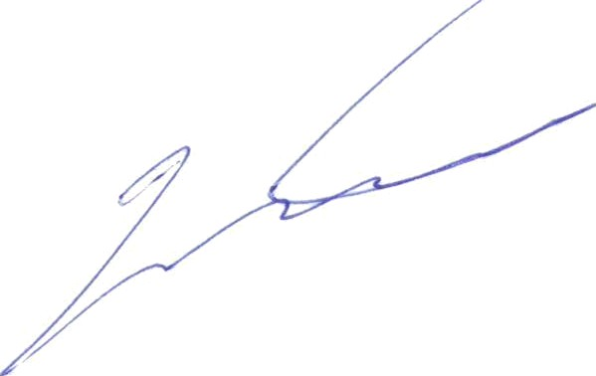
Австрія, з маркуванням польською мовою, виробленої для ринку Польщі, щ_о офіційно не ввозилася на територію України.
3 метою активної протидіі поширенню лікарських засобів, шляхи надходження та умови зберігання яких невідомі, визначити якість та
безпечність яких неможливо, з огляду на те, що така продукція с небезпечною та може нести потенційну загрозу життю та здоров'ю населения:
ЗАБОРОНЯЮ реалізацію, зберігання та застосування cepiï PH9699
лікарського засобу Hyrimoz° 40 mg (adalimumab), виробництва Сандоз
ГмбХ, Австрія, з маркуванням польською мовою, виробленої для ринку Польщі, що офіційно не ввозилася на територію України.
Суб'ектам господарювання, які здійснюють реалізацію, зберігання та застосування лікарських засобів, невідкладно, після одержання даного розпорядження, перевірити наявність вищевказаної cepii лікарського засобу,
вжити заходи щодо вилучення ii з обігу шляхом повернення постачальнику/виробнику або знищеннЯ, про що повідомити територіальний орган Держлікслужби. У разі знищення відходів препарату в двотижневий строк направити до територіального органу Держлікслумби копію акта про знищення відходів лікарського засобу.
Контроль за виконанням даного розпорядження здійснюють територіальні органи Держлікслужби на відповідній території.
Невиконання даного розпорядження тягне за собою відповідальність згідно з чинним законодавством України.
Копіі направлені:
Міністерство охорони здоров'я України;
ДГІ «Державний експертний центр Міністерства України»;
ТОВ «Сандоз Україна».
охорони здоров'я
Голова
Роман ICACHKO
Олена ВЯ ЗОВС bKA. тел.(044) 422-55-76 (127)

Slide 6



ДЕРЖАВПА СЛУЖБА УКРАЇНИ 3 ЛІКАРСЬКИХ ЗАСОБІВ
ТА КОНТРОЛЮ ЗА НАРКОТИКАМИ
(Держлікслужба)
проспект Берестейський, 120-A, м. Киі'в, 03115, тел/факс: (044) 422-55-77, e-mail: dlsHdls о ua, hnps://www.dls.яov.ua. Код СДРПОУ 405178 5
На № від
Керівникам суб'сктів господарювання, які займаються реалізацісю, зберіганням i застосуванням лікарських засобів
Керівникам територіальних органів Держлікслужби
РОЗПОРЯДЖЕННЯ
Відповідно до Конституціі України, статей 15, 22, 55 Закону України
«Основи законодавства України про охорону здоров'я», статей 15, 21 Закону України «Про лікарські засоби», Положения про Державну службу України з лікарських засобів та контролю за наркотиками, затвердженого постановою Кабінету Міністрів України від 12.08.2015 № 647, Порядку здійснення державного контролю якості лікарських засобів, що ввозяться в Україну, затвердженого постановою Кабінету Міністрів України від 14.09.2005 № 902, пункту 3.2.2 Порядку встановлення заборони (тимчасової заборони) та поновлення обігу лікарських засобів на території Украі'ни, затвердженого наказом Міністерства охорони здоров'я України від 22.11.2011 № 809 (зі змінами), зареестрованого Міністерством юстиціі України 30.01.2012 за
№ 126/20439, Порядку контролю якості лікарських засобів під час оптової та роздрібної торгівлі, затвердженого наказом Міністерства охорони здоров'я України від 29.09.2014 № 677, зареестрованого Міністерством юстиції України 26.11.2014 за № 1515/26292, Правил утилізації та знищення лікарських засобів, затверджених наказом Міністерства охорони здоров'я України від 24.04.2015
№ 242, зареестрованих Міністерством юстиції України від 18.05.2015 за № 550/26995, на підставі листів ТОВ «Сандоз Україна» від 25.09.2025
№Nв 680/2025, 678/2025 щодо виявлення в обігу на території України лікарських засобів, з маркуванням румунською мовою, вироблених для ринку
UB
Державна спужба з
лікарських засобів та контролю за
наркотиками у
Кіровоградській
області
№802/02.12-25 від 29.10.2025
M2 Дер›кпікспужба
Мя911-001.1/002.0/17-25 від 24.10.2025

Slide 7
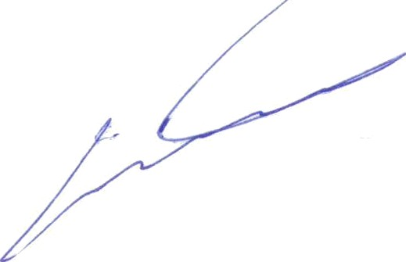
Молдови, що офlційно не ввозилися на територію України, з метою активної протидіі’ поширенню лікарських засобів, шляхи надходження та умови зберігання яких невідомі, визначити якість та безпечність яких неможливо, з огляду на те, що така продукція с небезпечною та може нести потенційну загрозу життю та здоров'ю населения:
ЗАБОРОНЯЮ реалізацію, зберігання та застосування лікарських засобів, з маркуванням румунською мовою, вироблених для ринку Молдови, що офіційно не ввозилися на територію України:
cepiï MT7201 лікарського засобу ACC100 (acetylcysteine), порошок
для орального розчину 100 мг, виробництва Гексал АГ, Німеччина,
серій PB4679, NS1978, NN8747 лікарського засобу Liпex Forte, капсули №28, виробництва Лек Фармацевтична компанія д. д., Словенія.
Суб’сктам господарювання, які здійснюють реалізацlю, зберігання та
застосування лікарських засобів, невідкладно, після одермання даного розпорядження, перевірити наявність вищевказаної серій лікарських засобів, вжити заходи щодо вилучення ïx з обігу шляхом повернення постачальнику/виробнику або знищення, про що повідомити територіальний орган Держлікслужби. У разі знищення відходів препаратів в двотижневий строк направити до територіального органу Держлікслужби копію акта про знищення відходів лікарського засобу.
Контроль за виконанням даного розпорядження здійснюють територіальні органи Держлікслужби на відповідній територіі’.
Невиконання даного розпорядження тягне за собою відповідальнlсть згідно з чинним законодавством Украіни.
Koпiï направлені:
Міністерство охорони здоров'я України;
ДП «Державний експертний центр Мlністерства охорони здоров'я України»;
ТОВ «Сандоз Україна».
Голова
Роман ICACHKO

